Slide 1

Screencast NS
Akshay – Martijn – Youri – Marcelo - Trever

Slide 2
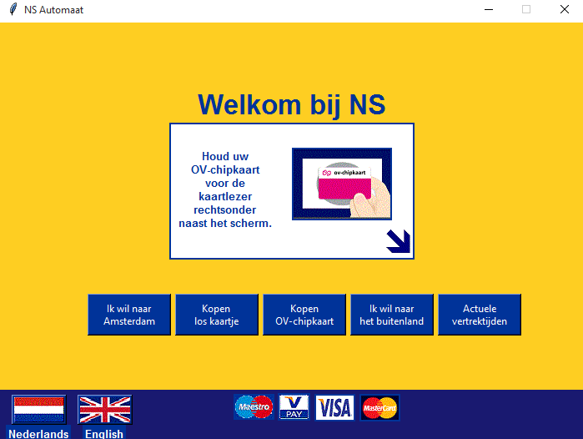
Het startscherm en hoofdmenu van de NS Automaat programma. De gebruiker kan kiezen tussen 5 mogelijkheden.
- Ik wil naar Amsterdam - Kopen los kaartje - Kopen OV-Chipkaart - Ik wil naar het buitenland - Actuele vertrektijden
Onderaan het scherm kan de gebruiker nog kiezen tussen twee talen: Nederlands en Engels.

Slide 3
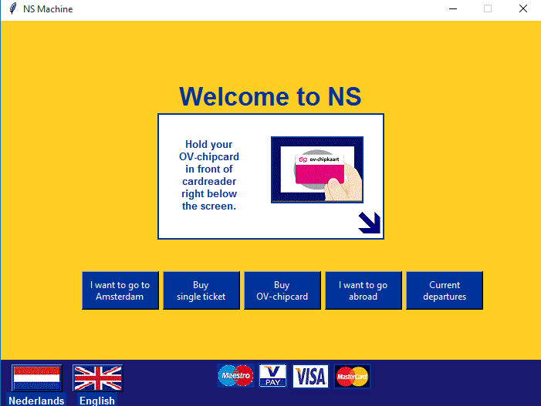
“Nederlands”
“Engels”

Slide 4
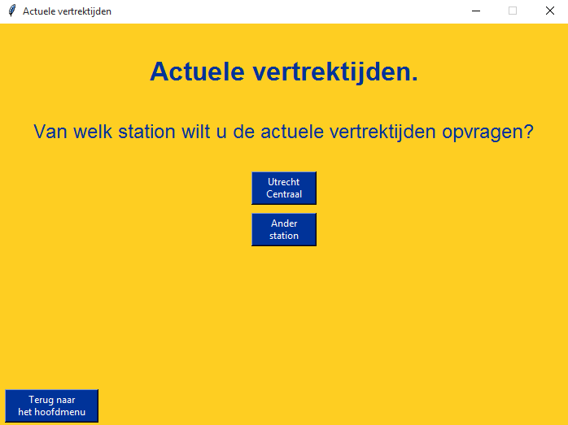
Wanneer de gebruiker klikt op “Actuele vertrektijden krijgt de gebruiker het volgende scherm te zien:
Hier kan de gebruiker kiezen welke Actuele vertrektijden voor station na keuze wil weten. De NS Automaat bevind zich op Utrecht Centraal dus ziet de gebruiker Utrecht Centraal als snel knop.
Wilt de gebruiker de vertrektijden weten van een ander station, dan kan de gebruiker op ‘’Ander station drukken”

Slide 5
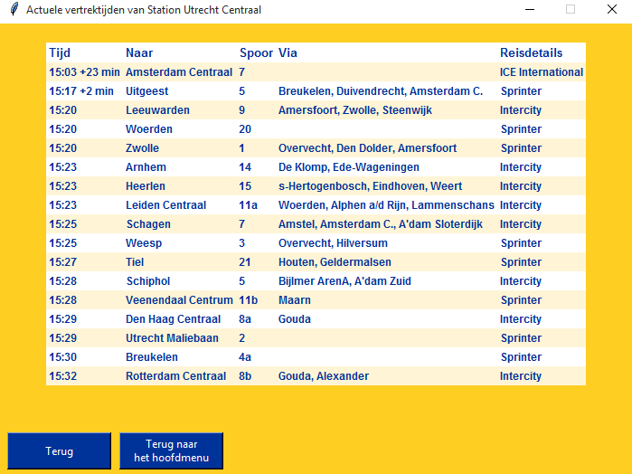
Wanneer de gebruiker klikt op “Utrecht Centraal” krijgt de gebruiker het volgende scherm te zien:
Hier ziet de gebruiker een overzicht van alle vertrekkende treinen rond het tijdstip van het moment wanneer de gebruiker gebruikt maakt van de NS Automaat.
In het 1e kolom wordt de vertrektijd aangeduid, het 2e kolom waar de trein heen zal gaan, het 3e kolom is het vertrekkende spoor, het 4e kolom is welke stations deze trein langs zal gaan en het 5e kolom zijn de reis details.
Verder heeft het scherm een terug knop wat de gebruiker terug brengt naar het vorige scherm, ‘’terug naar het hoofdmenu” keert de gebruiker terug naar het startscherm.

Slide 6
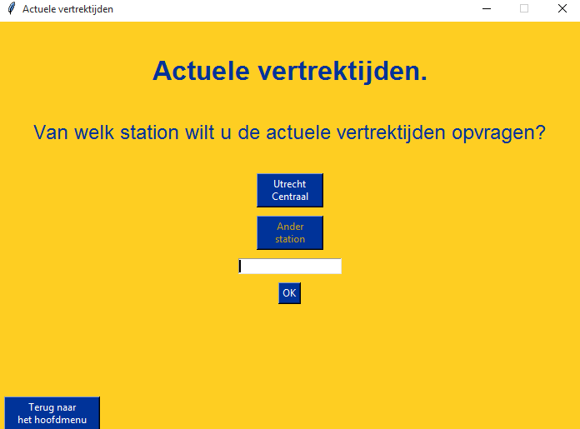
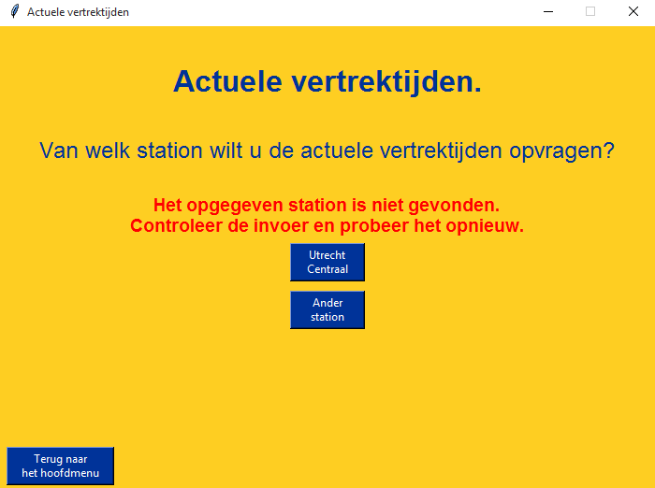
Wanneer de gebruiker klikt op “Ander Station” krijgt de gebruiker het volgende scherm te zien:
Hier ziet de gebruiker een tekstvak verschijnen, hier kan de gebruiker het station intypen waar ze de vertrektijden van willen weten. Vervolgens drukken ze op ‘’OK’’
Wanneer de gebruiker het stations naam niet correct invult krijgt de gebruiker een foutmelding te zien.

